Slide 1

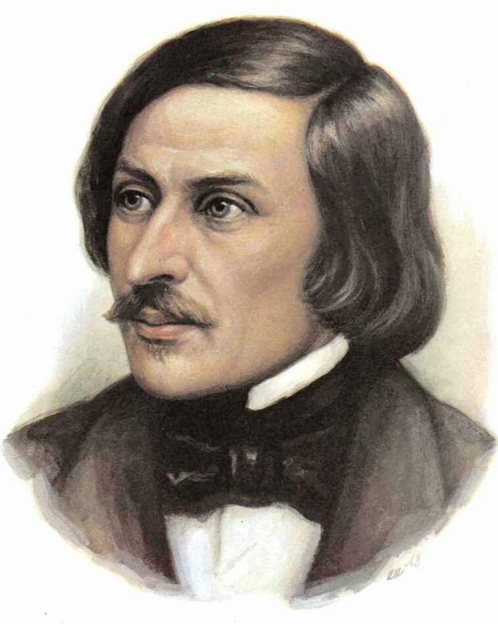
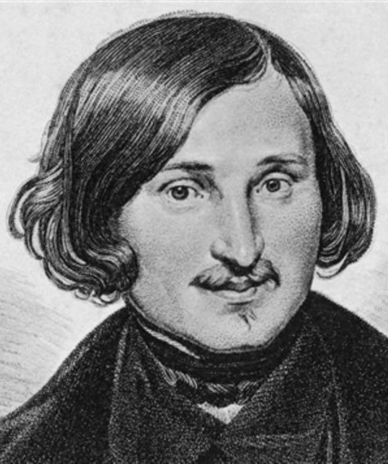
Николай Васильевич
Гоголь
(1809-1854)
Выполнила: Акимова М.Я.
Учитель русского языка и литературы.

Slide 2
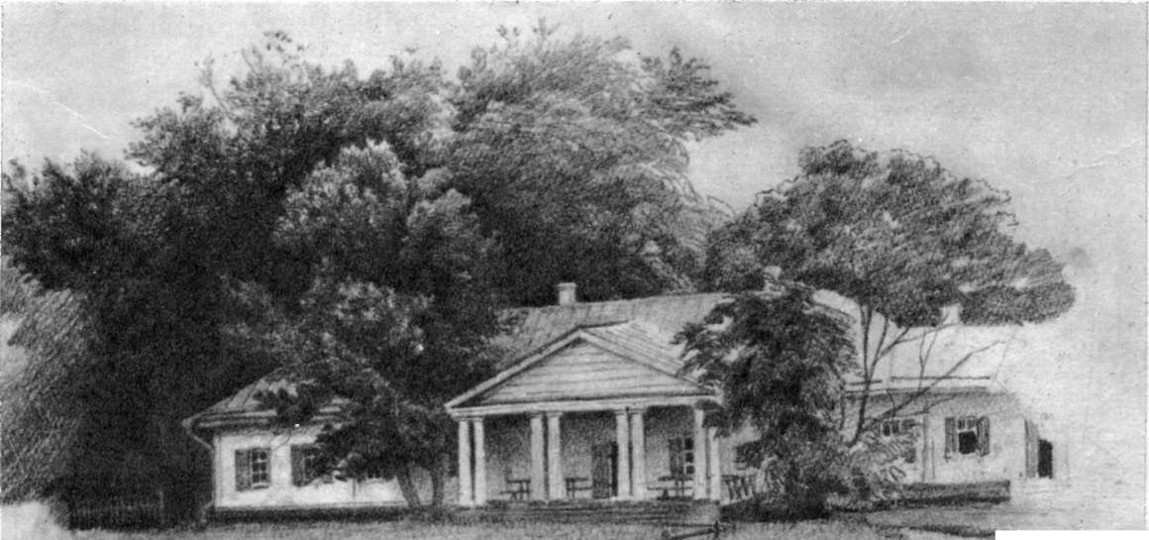
Николай Васильевич родился в местечке Сорочинцах, на Украине. Родители Гоголя были небогатыми помещиками. Его детские годы прошли в имении отца. Там полюбил он красоту родной природы, там видел он картины украинской жизни, слушал сказки и песни своего народа, усвоил украинский народный язык.

Slide 3
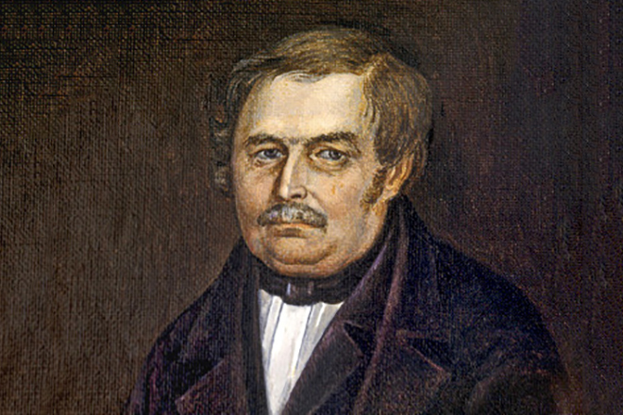
Отец
Н.В. Гоголя
Отец писателя, Василий Афанасьевич, работал в Малороссийской губернии по почтовому ведомству, откуда вышел в отставку в 1805 году в чине коллежского асессора. Позже Гоголь-Яновский удалился в имение Васильевку (Яновщина) и начал заниматься хозяйством. Василий Афанасьевич слыл поэтом, писателем и драматургом: он владел домашним театром своего приятеля Трощинского, а также выступал на подмостках в качестве актера.

Slide 4
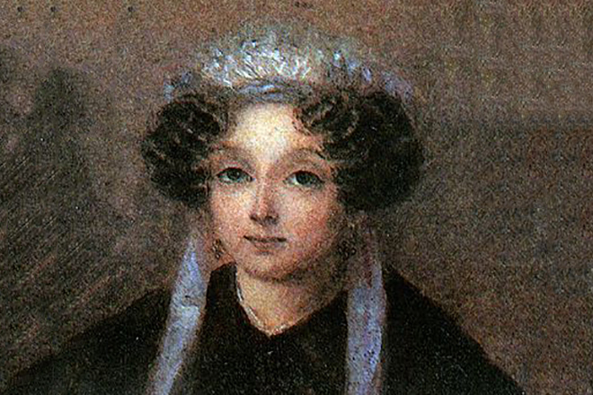
Мать
Н.В. Гоголя
Мария Ивановна, урожденная Косяровская, по рассказам современников, была хороша собой и считалась первой красавицей на деревне. Все, кто ее знал, говаривали, что она была религиозным человеком и занималась духовным воспитанием детей

Slide 5
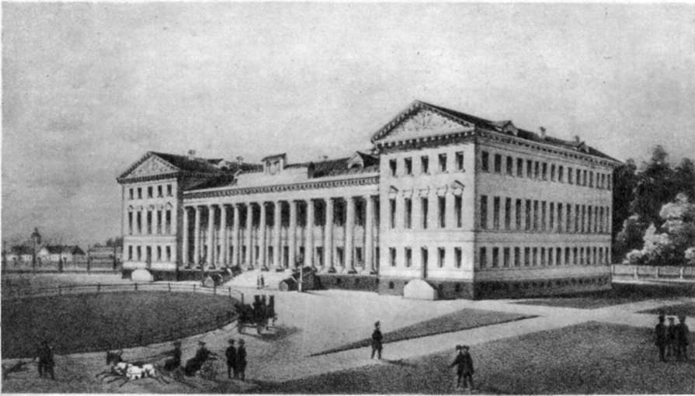
Когда Николаю было десять лет, его отправили в Полтаву, где он познавал науки в училище, а затем обучался грамоте у местного учителя Гавриила Сорочинского. После классической подготовки 16-летний юноша стал учеником в Гимназии высших наук в городе Нежине

Slide 6
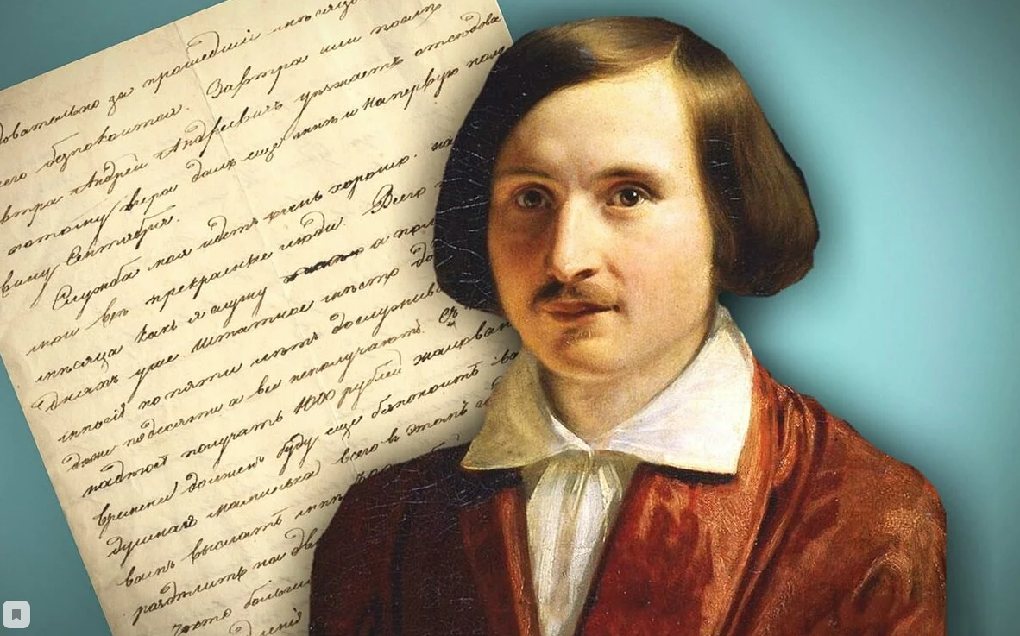
Все годы обучения Гоголь был деятельным участником гимназического театра. Он так талантливо исполнял комические роли, что смотреть спектакли с его участием охотно приходили не только гимназисты, но и многие жители Нежина.

Slide 7
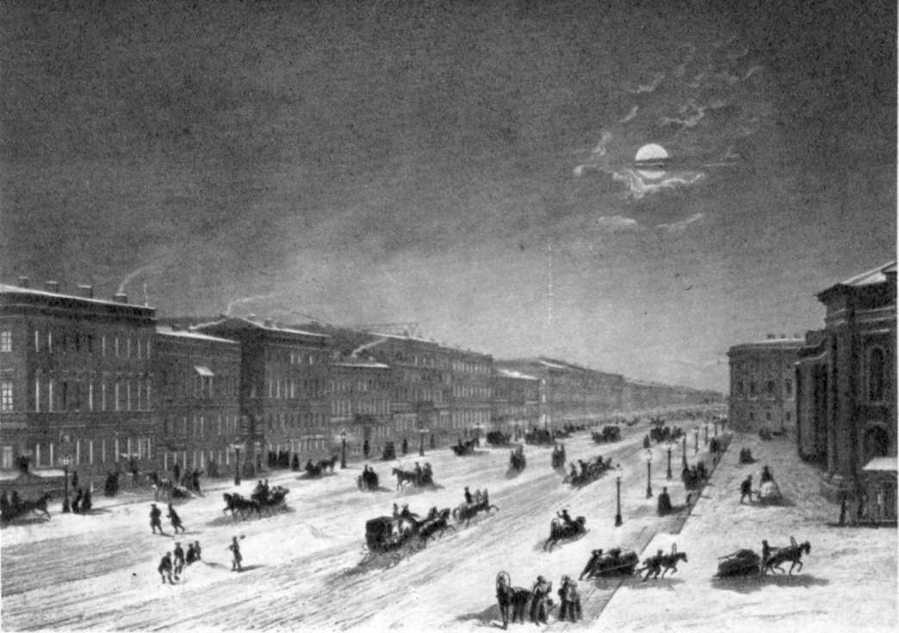
Зимой 1828 года Гоголь отправляется в культурную столицу – Петербург. В холодном и мрачном городе Николая Васильевича ждало разочарование. Он пробовал стать чиновником, а также пытался поступить на службу в театр, но все его попытки потерпели поражение. Только в литературе он смог найти возможности для заработка и самовыражения.

Slide 8
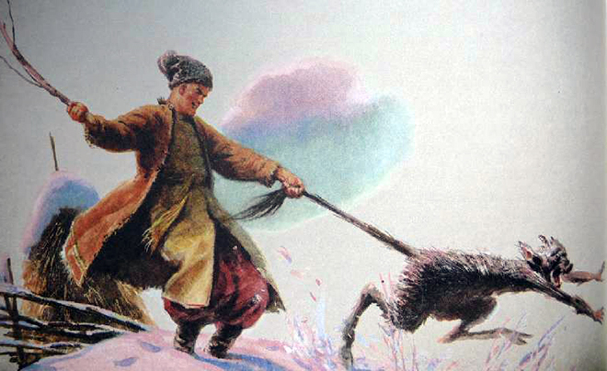
В Николае Васильевиче пробуждался талант писателя. Он вспоминал песни, сказки, Предания и картины жизни родной Украины. В письмах к матери просил присылать ему побольше народных преданий из жизни украинского народа. По вечерам и ночам, после службы, Гоголь работал над замечательной книгой. Это были «Вечера на хуторе близ Диканьки»

Slide 9
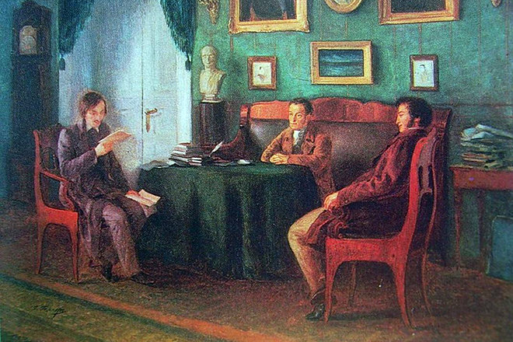
После творческого успеха Гоголя радушно приняли в литературном кругу. Он начал общаться с Пушкиным и Жуковским

Slide 10
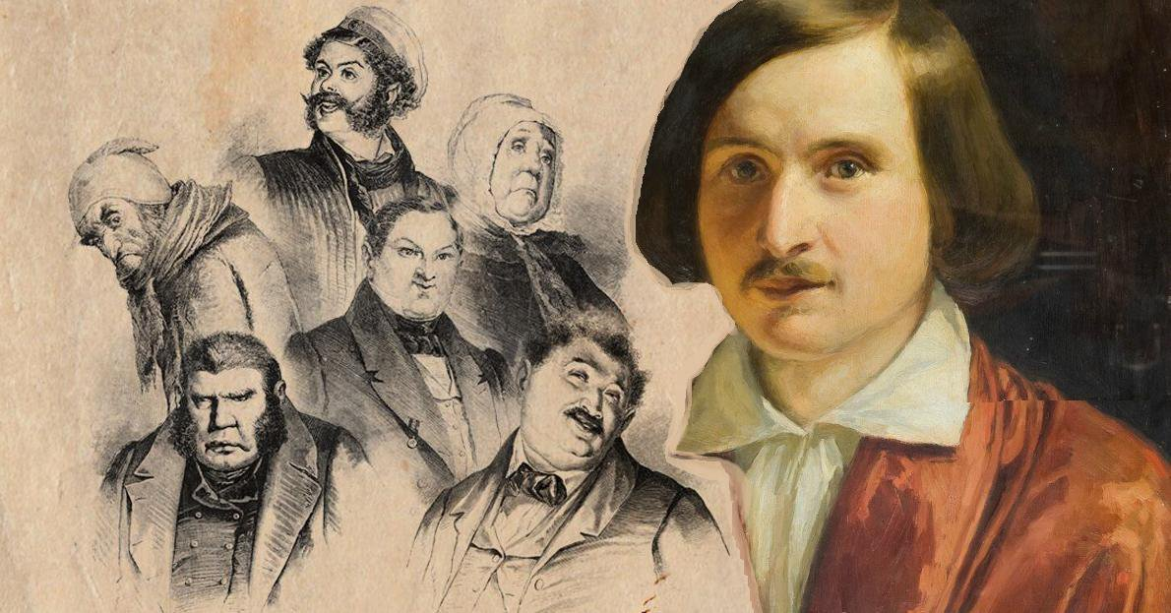
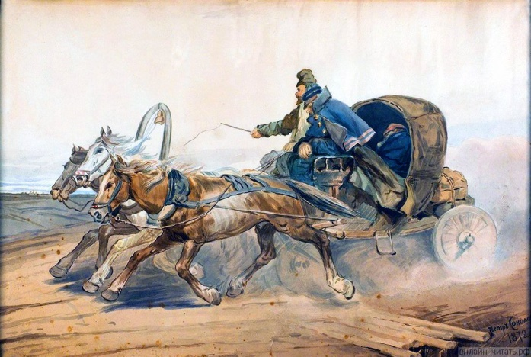
Начиная с 1836 года Гоголь жил за границей. Он путешествовал по странам Западной Европы, знакомился с европейским искусством и литературой. Первые приступы тяжелой болезни заставили писателя искать теплого климата. Вынужденный из-за болезни жить в дали от родины, Гоголь не переставал быть русским. В Риме, столице Испании, Николай Васильевич Закончил первый том самого крупного своего произведения – «Мертвые души»

Slide 11
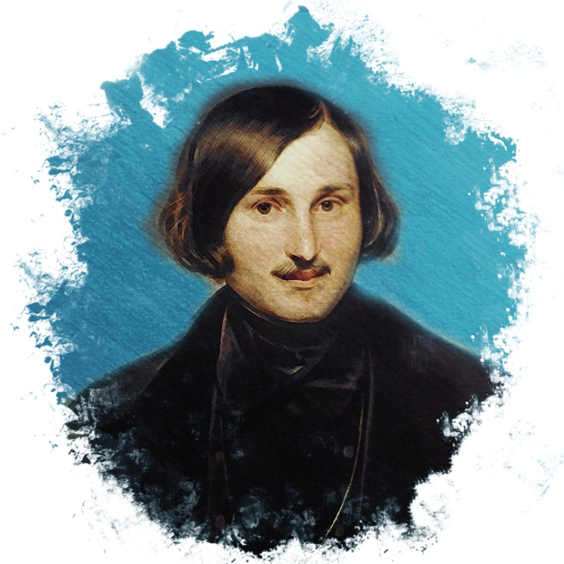
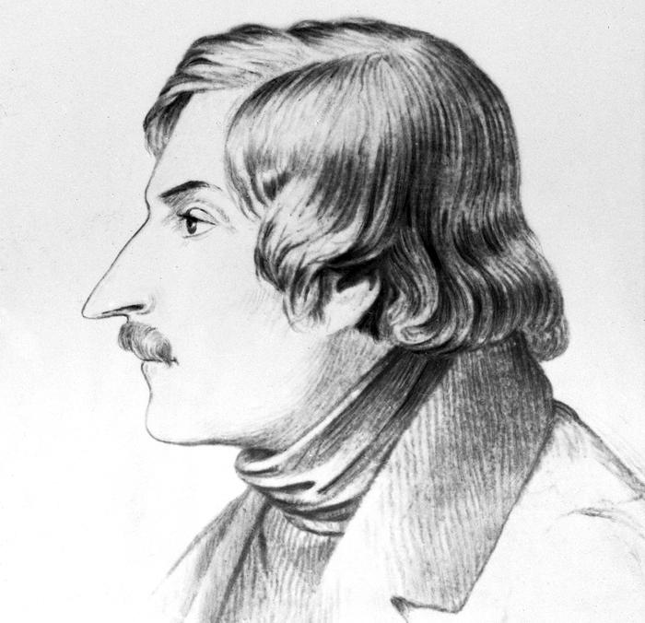
Говоря о Гоголе, стоит отметить, что от Василия Афанасьевича, помимо тяги к литературе, он также унаследовал роковую судьбу – психологическую болезнь и страх ранней смерти, которые стали проявляться у драматурга еще с юношества. Из-за жизни в вечном страхе Гоголь стал религиозным человеком и вел больше затворнический образ жизни аскета.

Slide 12
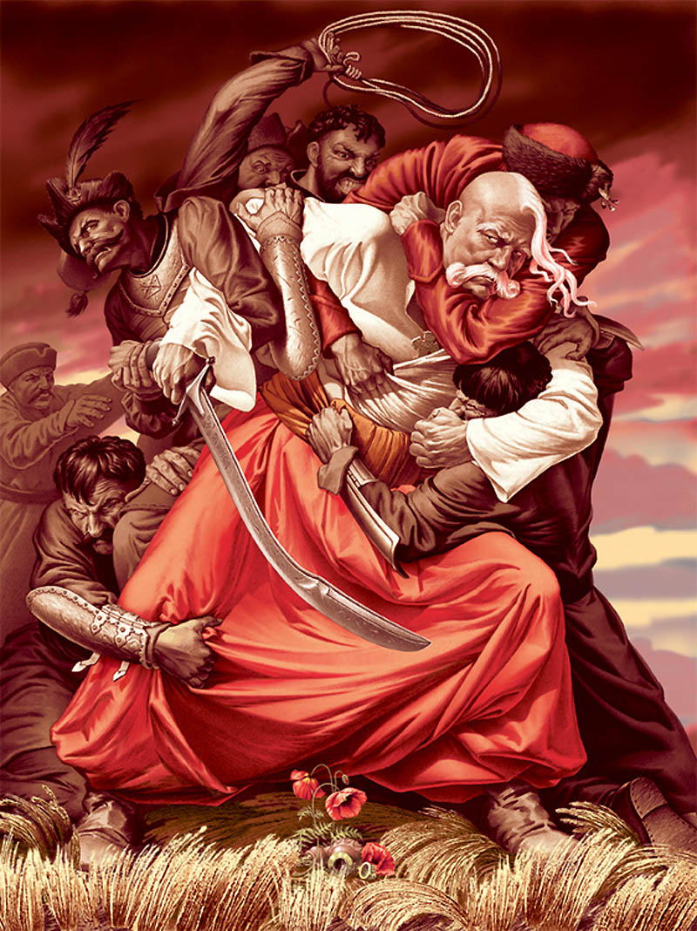
Повесть Николая Васильевича Гоголя «Тарас Бульба», входящая в цикл повестей «Миргород» (2 части) был написана в 1834 году. Это одно из самых выдающихся русских исторических произведений в художественной литературе того времени, отличающееся большим количеством действующих лиц, многоплановостью и продуманностью композиций, а также глубиной и емкостью характеров персонажей.

Slide 13
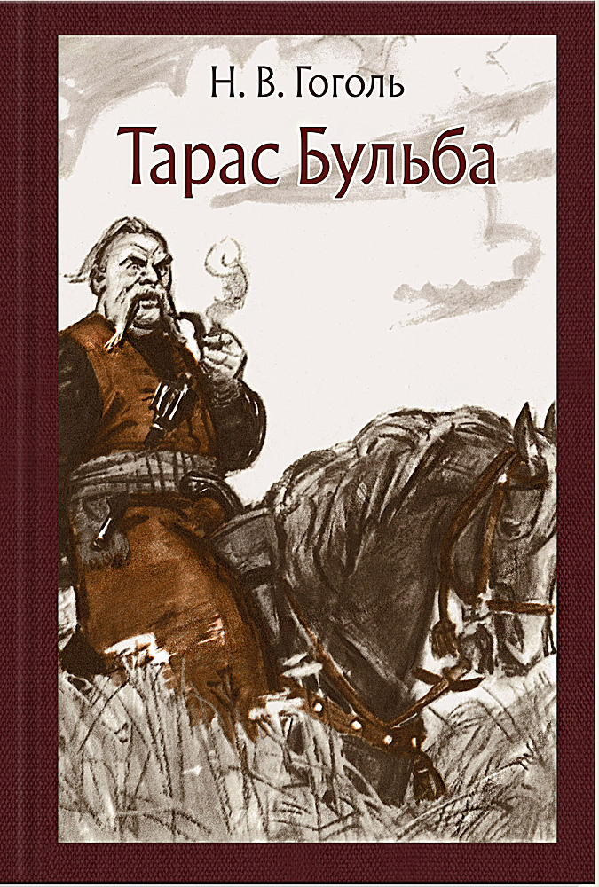
Повесть «Тарас Бульба», запечатлела момент национального прошлого, когда казаки, защищая свою суверенность, действовали цельно, сообща и притом как сила, определяющая характер общеевропейской истории.
Историческая повесть - это произведение, в котором повествуется об исторических событиях более или менее отдалённого времени, а действующими лицами (главными или второстепенными) могут выступать исторические личности.

Slide 14

Уже в 1830 году Гоголь начинает работу над повестью. После публикации «Вечеров на хуторе близ Диканьки» (1831), вышел цикл повестей «Миргород», который состоит из двух частей. В первую часть вошли повести «Старосветские помещики» и «Тарас Бульба», во вторую — «Вий» и «Повесть о том, как поссорился Иван Иванович с Иваном Никифоровичем». Обе части сборника «Миргород» были опубликованы в начале 1835 года.

Slide 15
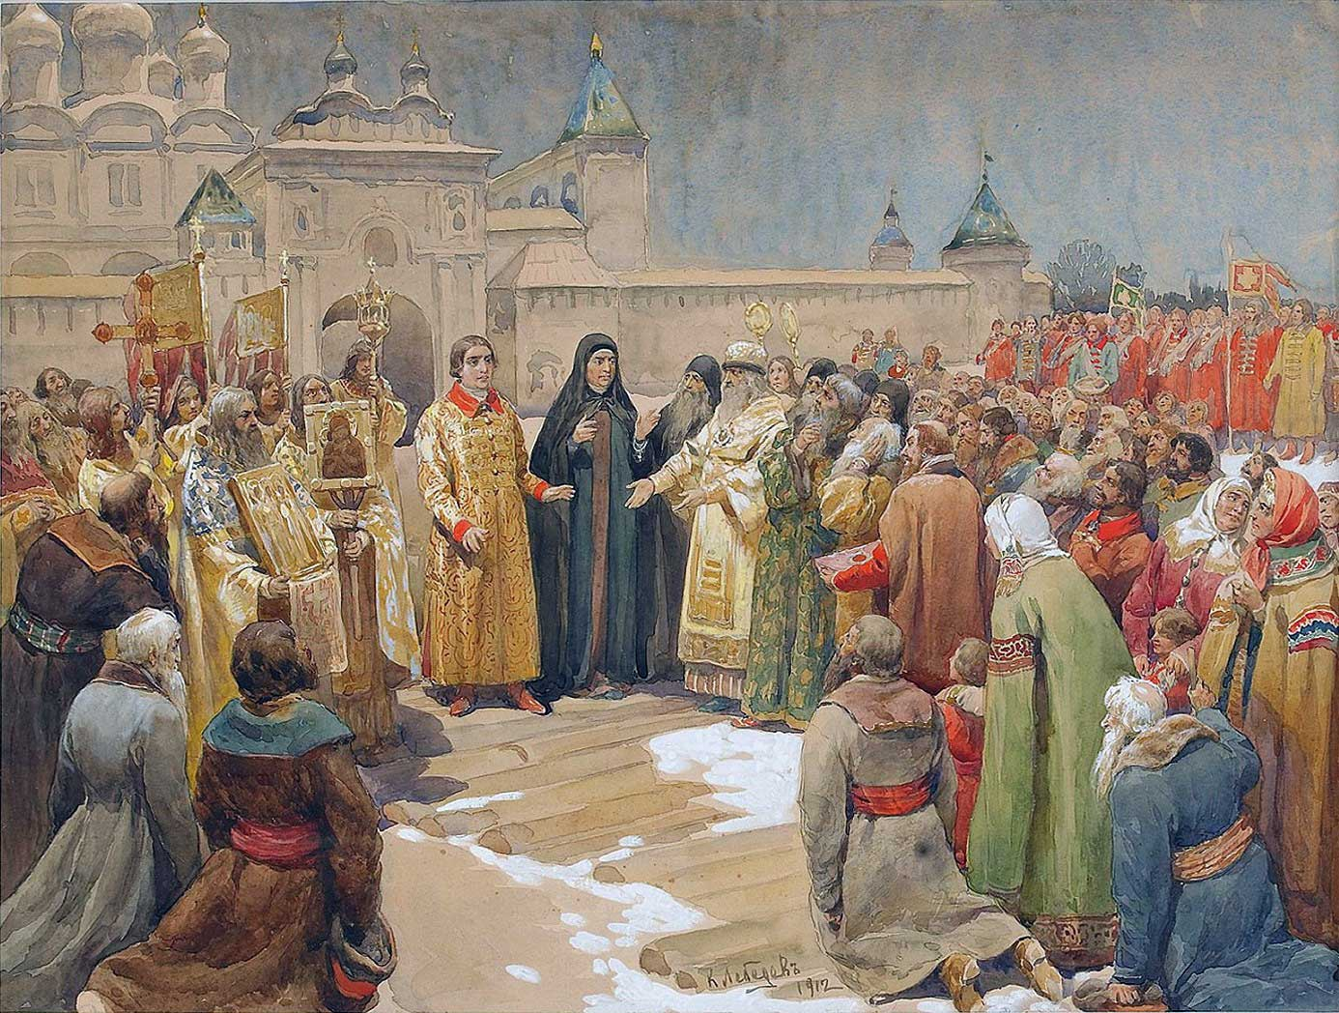
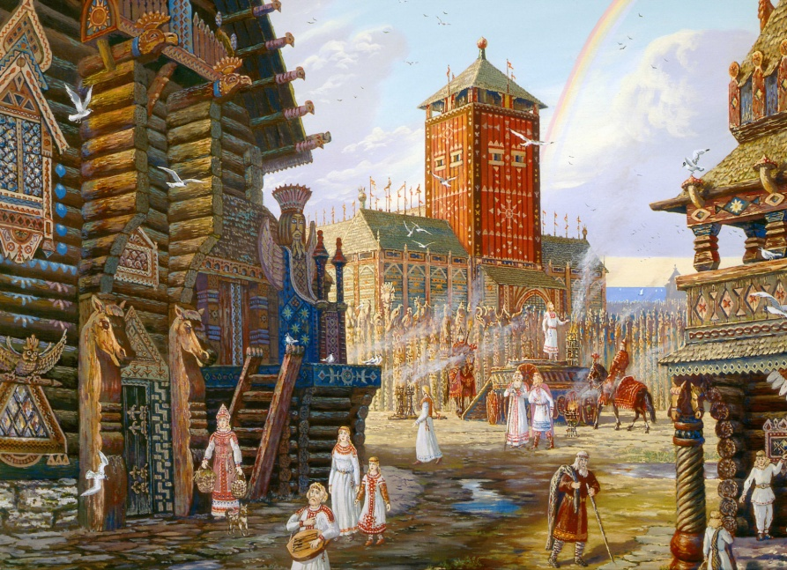
Чтобы быть верным эпохе, отражённой в повести «Тарас Бульба», Гоголь изучил множество исторических и фольклорных источников. Из них он узнал, что когда-то Киевская Русь была одним из мощных государств с центром в г. Киеве. Но Монгольское нашествие в середине 13 века привело к окончательному распаду Киевской Руси.

Slide 16
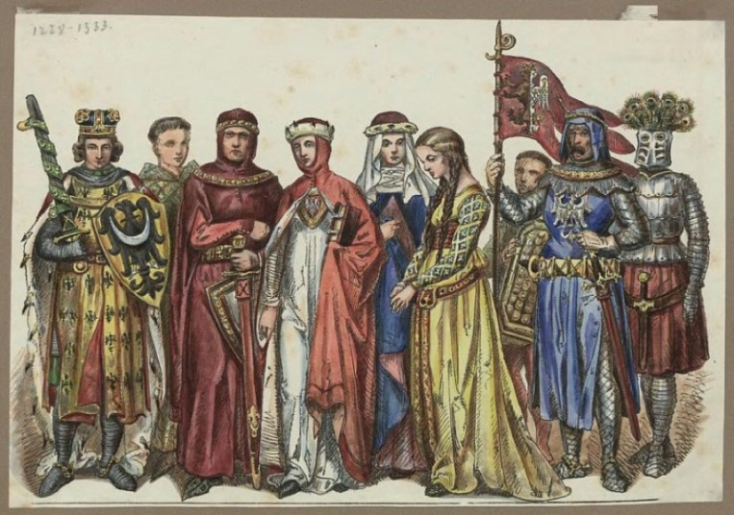
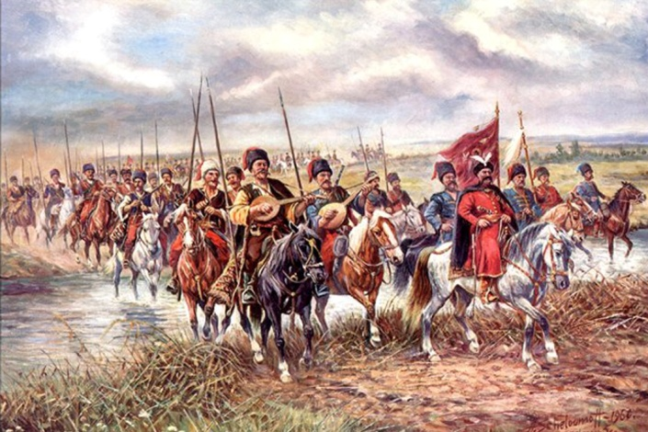
Население Польши и Литвы были католиками, а большая часть Украины и Белоруссии – православными.
1596 год - в Брест-Литовске заключена уния (т.е. объединение) православной и католической церкви, украинское население отказывается принимать католичество поляки начали преследования тех, кто отказывался принимать унию
Из-за этих событий польских шляхтичей украинское население стало воспринимать как главных врагов. Чтобы защитить национальную независимость и вероисповедания, устраивались восстания, главной силой которых были – казаки.

Slide 17
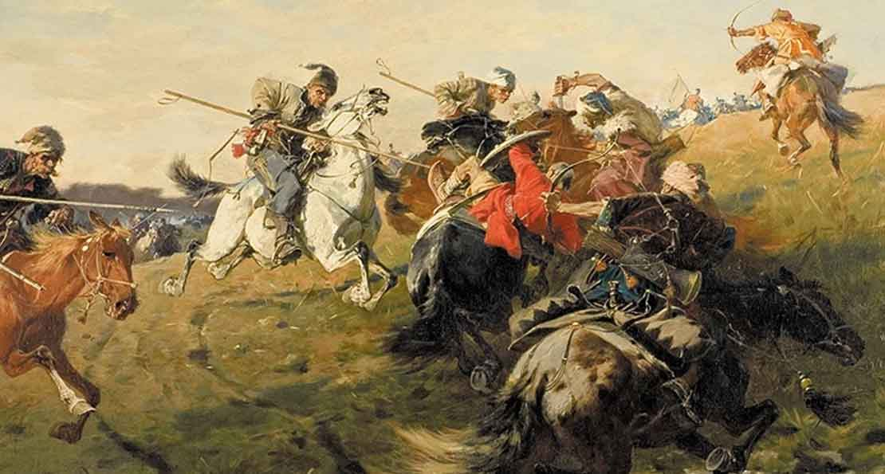
Повесть написана в 1835 году – сложный период польско-русских отношений. К тому времени польское государство потеряло большую часть своих земель.
В 1830 году поляки восстали, стремясь отвоевать независимость. Русское общество отнеслось к повстанцам враждебно. Восстание осудили Пушкин, Гоголь и многие другие деятели культуры.

Slide 18
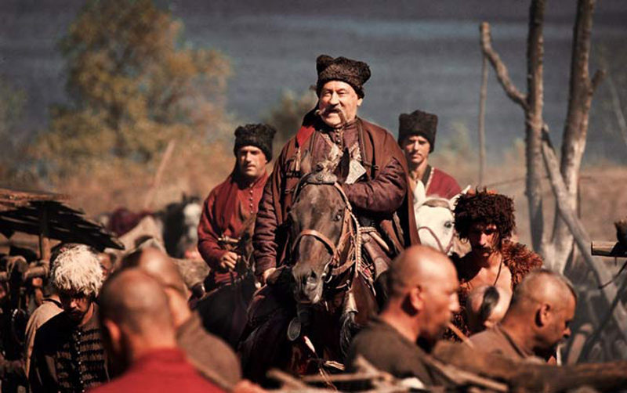
К началу 16 века было завершено объединение русских земель, но Белая Русь (Белоруссия) и Малая Русь (Украина) были захвачены Речью Посполитой.
Повсюду насаждались польские законы, язык, нравы, обычаи, украинских крестьян превратили в крепостных. Поляки силой навязывали православной Украине соединение католической и православной церкви. На Украине одно за другим вспыхивают восстания. Главной силой в них были украинские казаки.

Slide 19
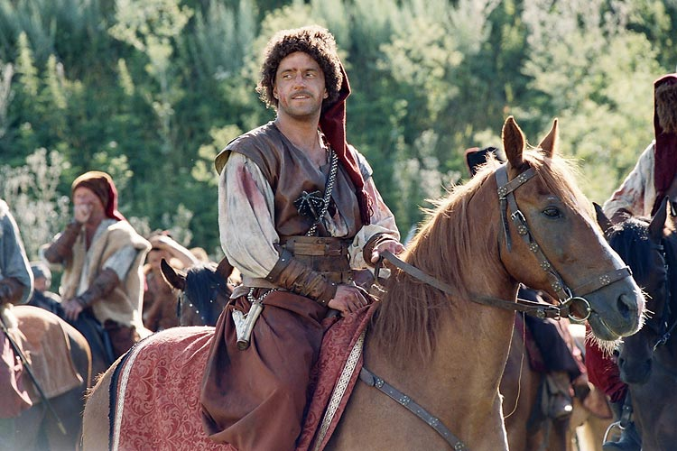
В те далёкие времена (16 век) Украина находилась под гнётом Польши (на тот момент государство называлось Речь Посполитая). Польские помещики-паны превращали украинских крестьян в крепостных холопов, облагали их тяжёлыми налогами, за малейшие проступки подвергали суровым наказаниям и даже казнили

Slide 20
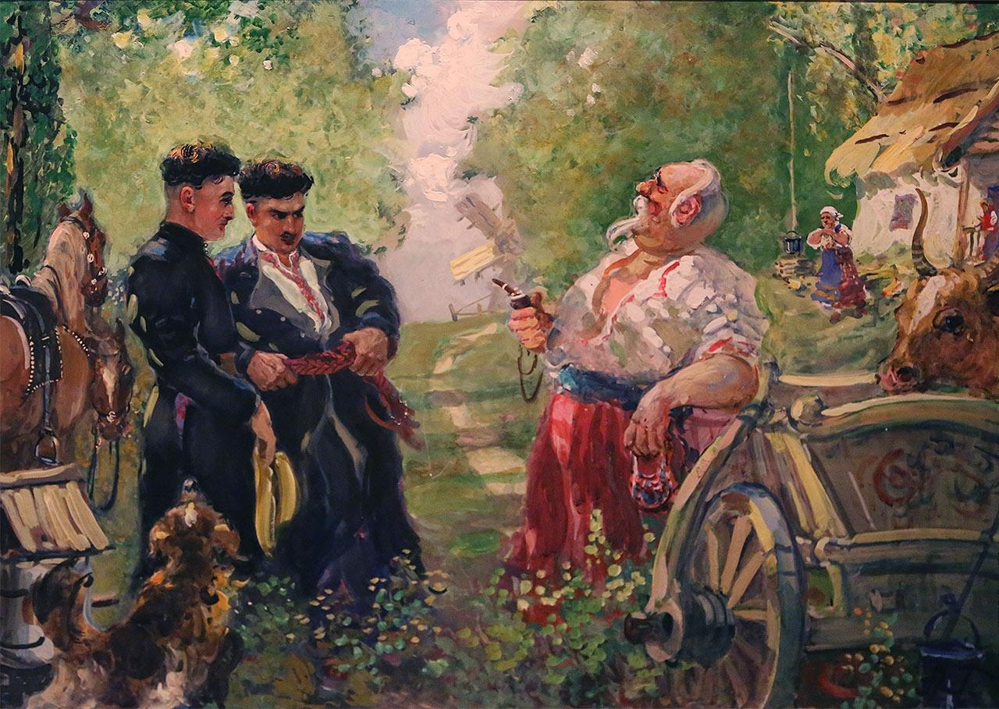
Украинские крестьяне, недовольные своим положением, убегали на юг, в степи. На островах Днепра они построили небольшое укрепление и назвали его Запорожской Сечью, а себя запорожскими казаками, т.е. вольными людьми. Казаки объединялись в курени – войсковые части. Выбирали себе атамана, предводителя. Все дела в Сечи решались собранием – Радой.

Slide 21
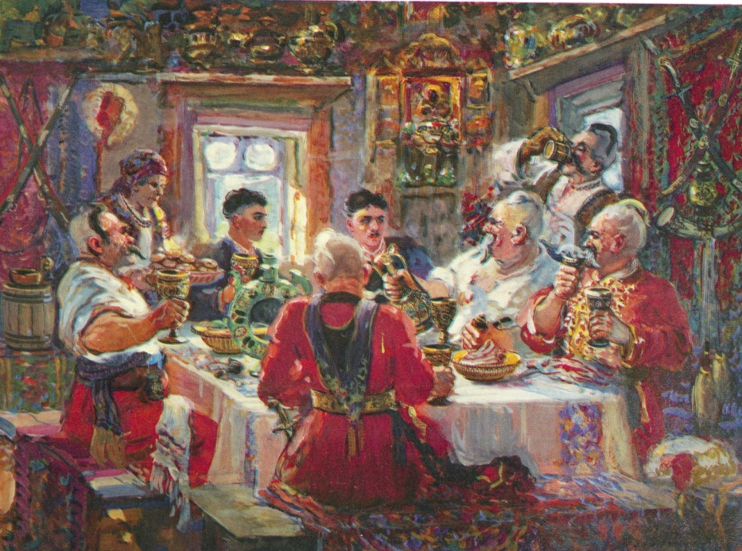
Жизнь «казацкой республики»
казаки сами выбирали и сами снимали своих атаманов;
не признавали распоряжений польского короля;
самостоятельно совершали походы против крымских татар и Турции;
женщин в Сечь не пускали.

Slide 22
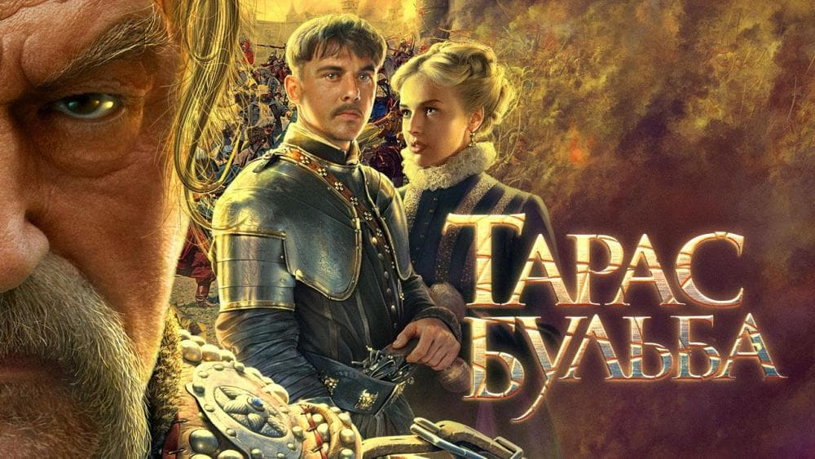
Идея произведения - показать истинных защитников христианской веры и православной церкви, настоящих патриотов, отважных борцов за национальную независимость. Во второй редакции повести писатель также подчеркнул мысль о единстве русского и украинского народа.

Slide 23
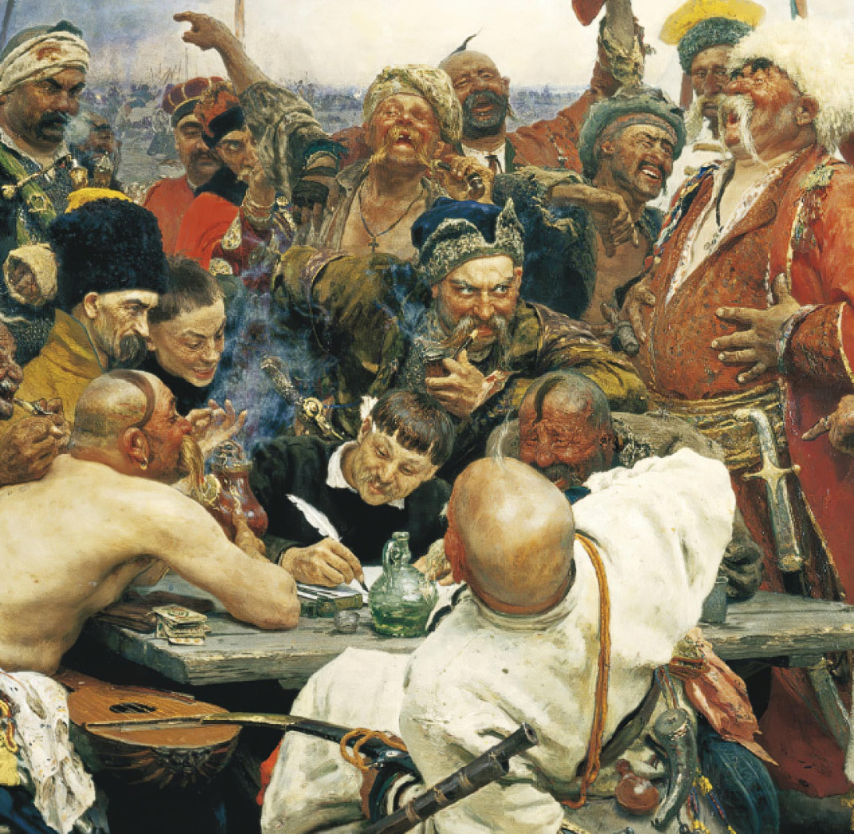
Вольным, свободолюбивым запорожским рыцарям посвятил свое полотно художник Илья Ефимович Репин, автор картины «Запорожцы пишут письмо турецкому султану».

Slide 24

Выбранная тема для Гоголя не случайна. Он был родом из Полтавской губернии, и в детстве с увлечением слушал истории о народных героях и их подвигах во время нападения чужеземных захватчиков.

Slide 25
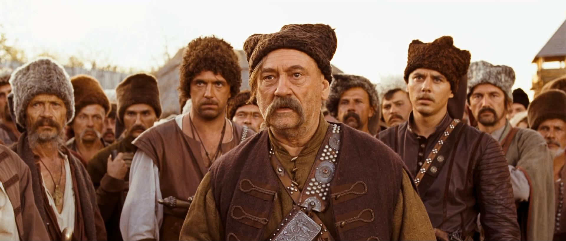
Все герои Запорожья – патриоты, душой преданные своей отчизне. И перед смертью, издавая последний вздох, они продолжают прославлять землю, на которой им посчастливилось родиться и жить.

Slide 26
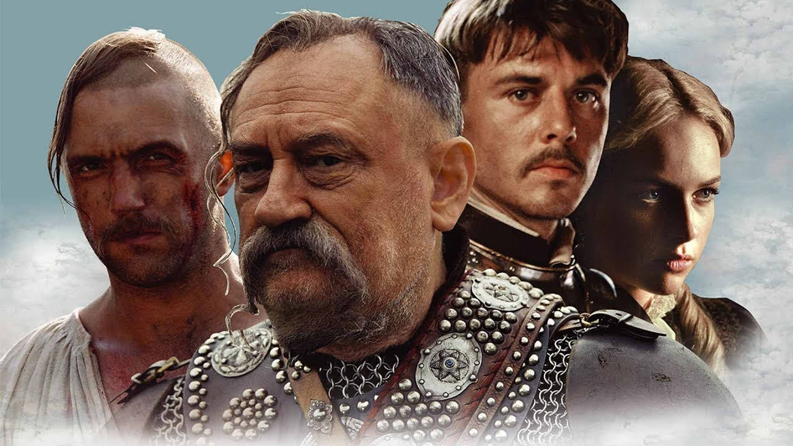
В фольклорных произведениях воспевается ценность родины, желание положить голову для того, чтобы родная сторонка была свободной и независимой. А самым страшным грехом видится предательство, измена отчизне.

Slide 27
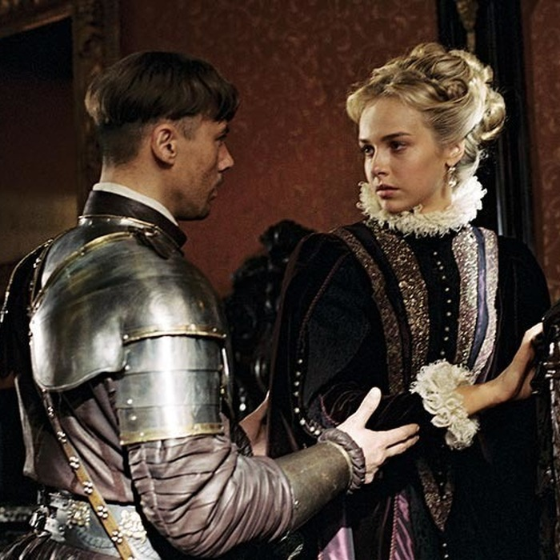
Младший сын казака Тараса Бульбы, Андрий, потеряв голову при виде молодой полячки, предает отца, товарищей, родину. Он переходит на сторону врага. Такому поступку нет оправдания. И наказание Андрий получает от руки родного отца, который абсолютно безжалостен к изменнику.

Slide 28
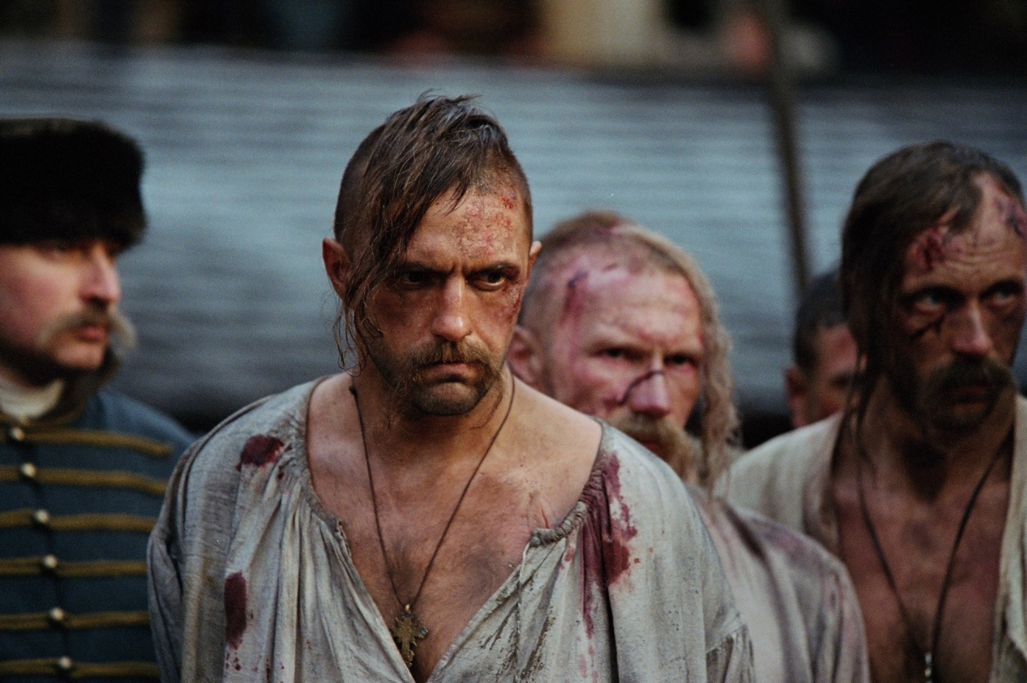
А вот старший казачий сын, Остап, погибает геройской смертью. С достоинством поднимается он на эшафот. Ни одного стона, ни одного даже звука не вырвалось из его сильной и мужественной груди. Остап остается верен привитым принципам до самого конца.

Slide 29
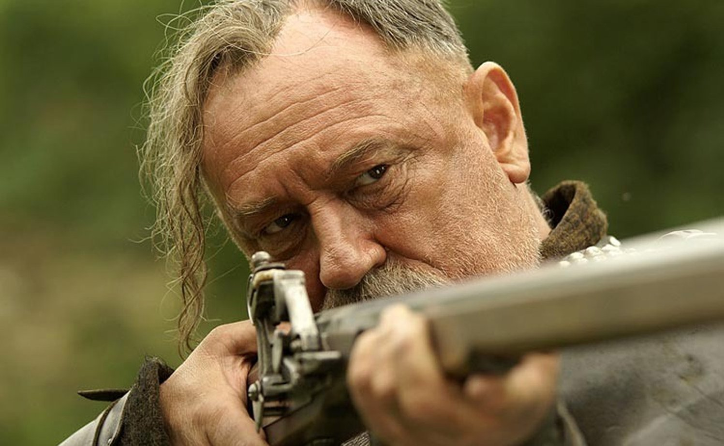
Как герой погибает и сам Тарас Бульба. В последние минуты жизни он вспоминает товарищей, с которыми его так много связывает, и матушку-родину. А последние слова боевого запорожского полковника утверждают только одно: нет еще на свете такой силы, которая смогла бы согнуть настоящего казака.

Slide 30
В повести «Тарас Бульба» сплетены две основы: историческая и фольклорная. Николай Васильевич Гоголь, изображая освободительную борьбу украинского народа с поляками, показывает читателям сильных духом народных героев: Тараса Бульбу, его сына Остапа, товарищей. Ставшее образцом мужественности и патриотизма это произведение будет популярным и актуальным во все времена.

